Slide 1


唯爱儿科行·上海市住院医师科普月月讲
爱我你就亲亲我？
——警惕“亲吻病”
住院医师：陈鸣
指导老师：张静
上海儿童医学中心

Slide 2

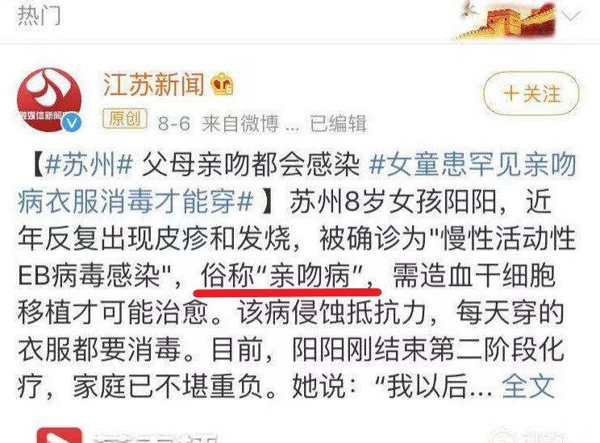
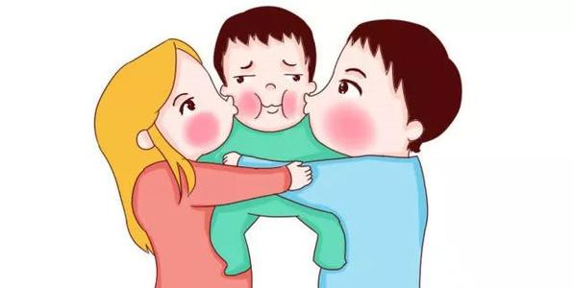

亲吻也会生病？
软软糯糯的宝宝，谁都忍不住亲亲抱抱，
但千万“嘴下留情”，可别让宝宝得了“亲吻病”。

Slide 3

什么是“亲吻病”
“亲吻病”医学上称之为传染性单核细胞增多症，是由EB病毒感染导致的一种疾病。此病一年四季均可发病，以秋冬为多。虽然听起来陌生，但数据显示95％以上的成人携带EB病毒，90％以上的3～5岁幼儿曾感染过EB病毒。
经口密切接触是主要的传播途径，如亲吻、共用餐具、咀嚼食物喂养婴儿。

Slide 4
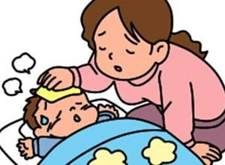

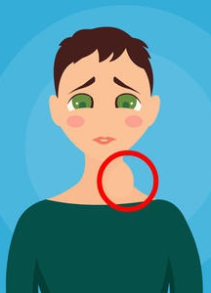
“亲吻病”的表现
成人被EB病毒感染，不一定会发病，病毒会先在身体里潜伏下来，等到人抵抗力差的时候，再跑出来兴风作浪。
小宝宝抵抗力较低，被感染后就极容易发病。
大部分情况下，“亲吻病”经过 治疗预后都很好，但也有部分人会 发生并发症，影响肝脏、心脏等器 官功能，因此不可掉以轻心。

Slide 5
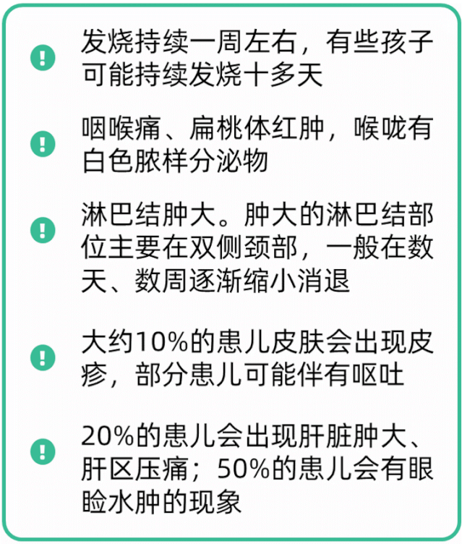
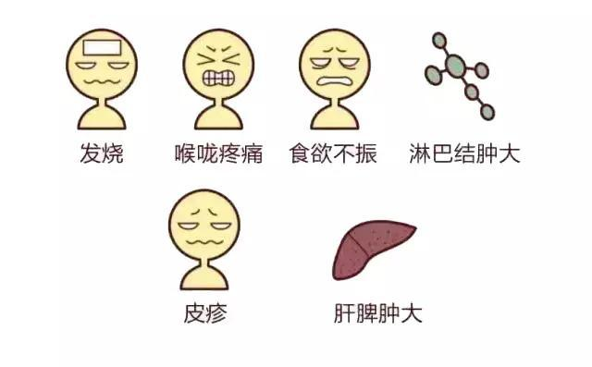
“亲吻病”的表现

Slide 6
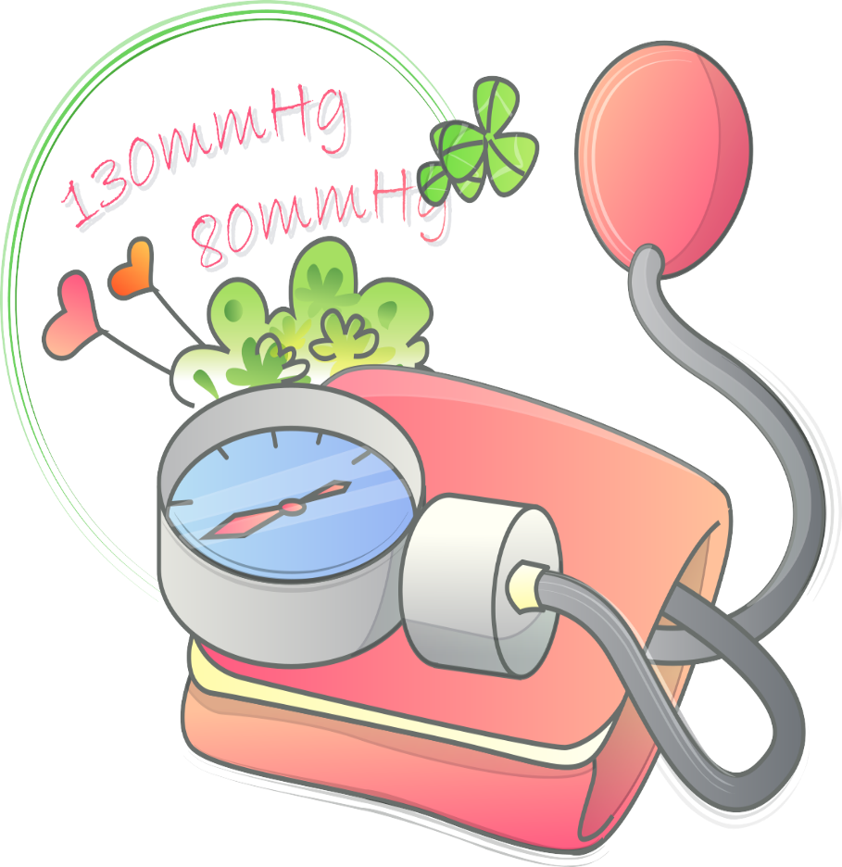
感染后怎么办？
饮食护理
发热护理
＜39℃无高热惊厥者，物理降温（减少衣被、温水擦浴、多饮水）；＞39℃遵医嘱使用退热药物。
以清淡、易消化、高维生素、高热量、高蛋白质的流质或者半流质为主（如水果、鸡蛋羹、蔬菜瘦肉粥等），逐渐增加粗纤维食物，确保大便通畅。
休息
及时就医
避免剧烈运动，尤其是有肝脾肿大的儿童，以防肝脾破裂。
如果热退后精神状态差、宝宝咽部肿的太厉害，导致呼吸和吞咽困难，或者其他让你担心的症状，及时就医。

Slide 7
如何预防？
疫苗？
增强孩子抵抗力
咀嚼后喂食
接触孩子前后洗手
亲吻孩子的嘴

Slide 8
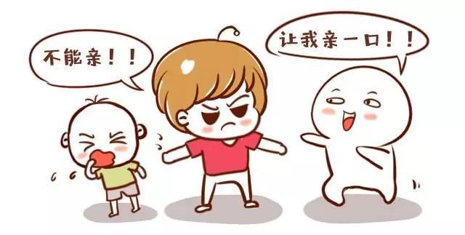
哪些人不能亲？
01
长水疱、疱疹的人
02
感冒的人
03
有口腔疾病的人
04
拉肚子的人
05
化妆的人

Slide 9
小结
我们应该教会孩子主动拒绝别人的亲吻，也不去乱亲别人。同时家长们不要过分亲近孩子，更要戒掉不卫生的喂食习惯，以免给孩子带来风险。

Slide 10


